Slide 1

Praca domowa №1
Oleksii medvedenko 82631
Yauheni Semianiuk 82591

Slide 2
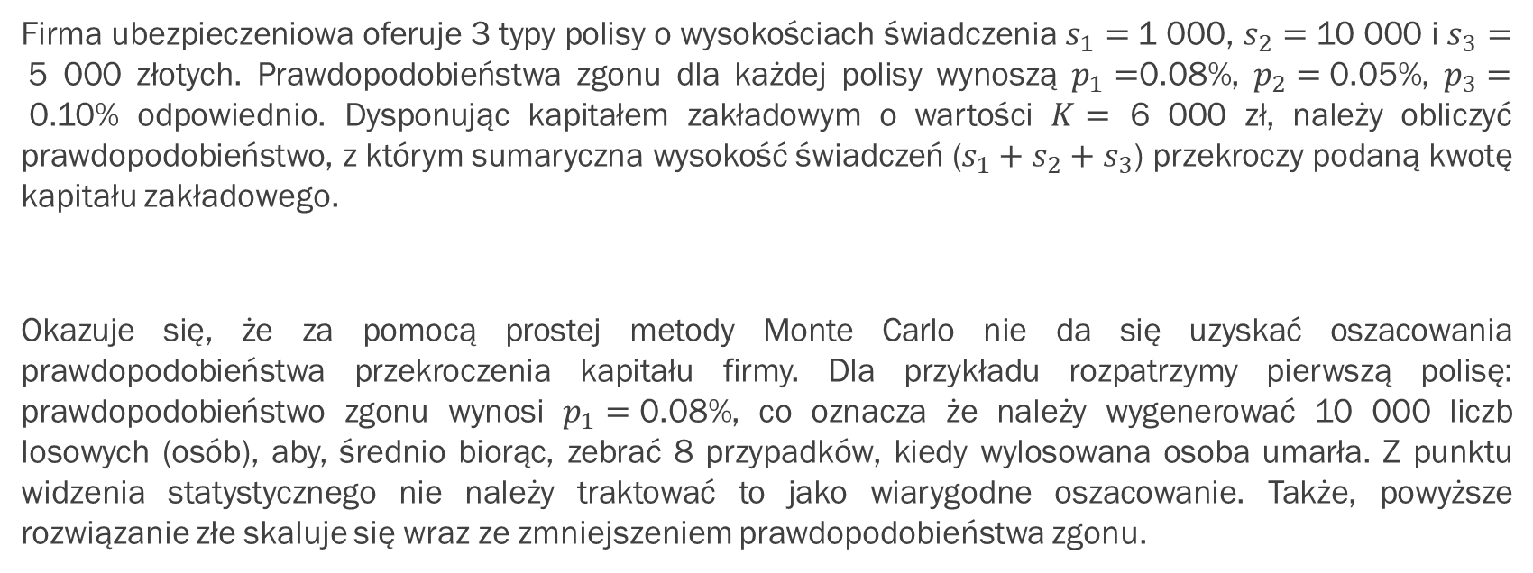
Definicja problemu
Firma ubezpieczeniowa oferuje 3 typy polisy o wysokościach świadczenia $s_{1}=$1 000, $s_{2}=$10 000 i $s_{3}=$5 000 złotych. Prawdopodobieństwa zgonu dla każdej polisy wynoszą $p_{1}=$0.08%, $p_{2}=$0.05%, $p_{3}=$0.10% odpowiednio. Dysponując kapitałem zakładowym o wartości $K=$ 6 000 zł, należy obliczyć prawdopodobieństwo, z którym sumaryczna wysokość świadczeń ($s_{1}+s_{2}+s_{3}$) przekroczy podaną kwotę kapitału zakładowego.
Okazuje się, że za pomocą prostej metody Monte Carlo nie da się uzyskać oszacowania prawdopodobieństwa przekroczenia kapitału firmy. Dla przykładu rozpatrzymy pierwszą polisę: prawdopodobieństwo zgonu wynosi $p_{1}=$0.08%, co oznacza że należy wygenerować 10 000 liczb losowych (osób), aby, średnio biorąc, zebrać 8 przypadków, kiedy wylosowana osoba umarła. Z punktu widzenia statystycznego nie należy traktować to jako wiarygodne oszacowanie. Także, powyższe rozwiązanie złe skaluje się wraz ze zmniejszeniem prawdopodobieństwa zgonu.

Slide 3
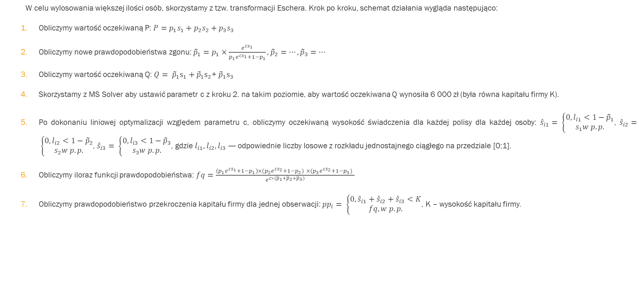
Rozwiązanie transformacją Eschera
W celu wylosowania większej ilości osób, skorzystamy z tzw. transformacji Eschera. Krok po kroku, schemat działania wygląda następująco:
Obliczymy wartość oczekiwaną P: $P=p_{1}s_{1}+p_{2}s_{2}+p_{3}s_{3}$
Obliczymy nowe prawdopodobieństwa zgonu: ${\tilde{p}}_{1}=p_{1}×\frac{e^{cs_{1}}}{{p_{1}e}^{cs_{1}}+1−p_{1}},{\tilde{p}}_{2}=…,{\tilde{p}}_{3}=…$
Obliczymy wartość oczekiwaną Q: $Q= {\tilde{p}}_{1}s_{1}+$ ${\tilde{p}}_{1}s_{2}$+ ${\tilde{p}}_{1}s_{3}$
Skorzystamy z MS Solver aby ustawić parametr c z kroku 2. na takim poziomie, aby wartość oczekiwana Q wynosiła 6 000 zł (była równa kapitału firmy K).
Po dokonaniu liniowej optymalizacji względem parametru c, obliczymy oczekiwaną wysokość świadczenia dla każdej polisy dla każdej osoby: ${\hat{s}}_{i1}= \left\{\begin{aligned}0, l_{i1}<1−{\tilde{p}}_{1} \\ s_{1}w p.p.\end{aligned}\right.$, ${\hat{s}}_{i2}= \left\{\begin{aligned}0, l_{i2}<1−{\tilde{p}}_{2} \\ s_{2}w p.p.\end{aligned}\right.$, ${\hat{s}}_{i3}= \left\{\begin{aligned}0, l_{i3}<1−{\tilde{p}}_{3} \\ s_{3}w p.p.\end{aligned}\right.$, gdzie $l_{i1}, l_{i2}, l_{i3} —$odpowiednie liczby losowe z rozkładu jednostajnego ciągłego na przedziale [0;1].
Obliczymy iloraz funkcji prawdopodobieństwa: $fq=\frac{\left({p_{1}e}^{cs_{1}}+1−p_{1}\right)×(p_{2}e^{cs_{2}}+1−p_{2}) ×(p_{3}e^{cs_{2}}+1−p_{3}) }{e^{c∗\left({\tilde{p}}_{1}+{\tilde{p}}_{2}+{\tilde{p}}_{3}\right)}}$
Obliczymy prawdopodobieństwo przekroczenia kapitału firmy dla jednej obserwacji: $pp_{i}= \left\{\begin{aligned}0,{\hat{s}}_{i1}+{\hat{s}}_{i2}+{\hat{s}}_{i3}<K \\ fq, w p.p.\end{aligned}\right.$, K – wysokość kapitału firmy.

Slide 4
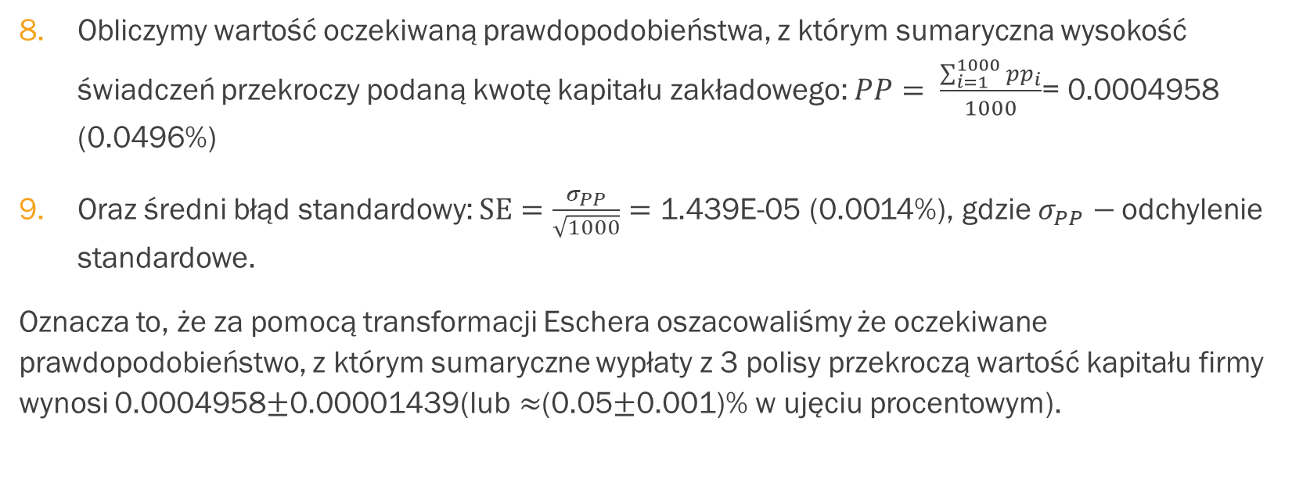
Rozwiązanie transformacją Eschera
Obliczymy wartość oczekiwaną prawdopodobieństwa, z którym sumaryczna wysokość świadczeń przekroczy podaną kwotę kapitału zakładowego: $PP= \frac{\sum_{i=1}^{1000}{pp_{i}}}{1000}$= 0.0004958 (0.0496%)
Oraz średni błąd standardowy: $SE=\frac{σ_{PP}}{\sqrt{1000}}=\text{1.439}\text{E}\text{−05}$ (0.0014%), gdzie $σ_{PP}−$odchylenie standardowe.
Oznacza to, że za pomocą transformacji Eschera oszacowaliśmy że oczekiwane prawdopodobieństwo, z którym sumaryczne wypłaty z 3 polisy przekroczą wartość kapitału firmy wynosi 0.0004958$±\text{0.00001439}$(lub $≈$(0.05$±\text{0.001}$)% w ujęciu procentowym).

